Slide 1




-3차 발표-
2019150011 김태익

Slide 2
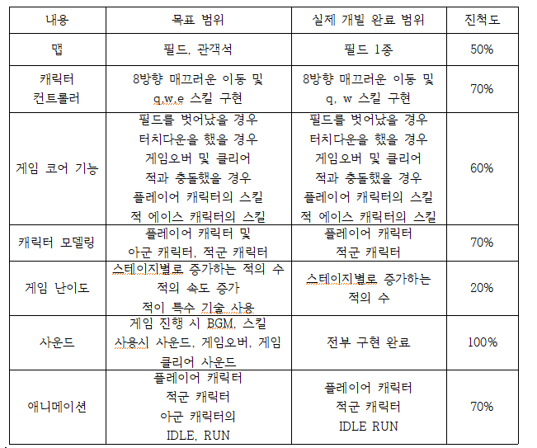
개발 진척도
평균 62.85%

Slide 3
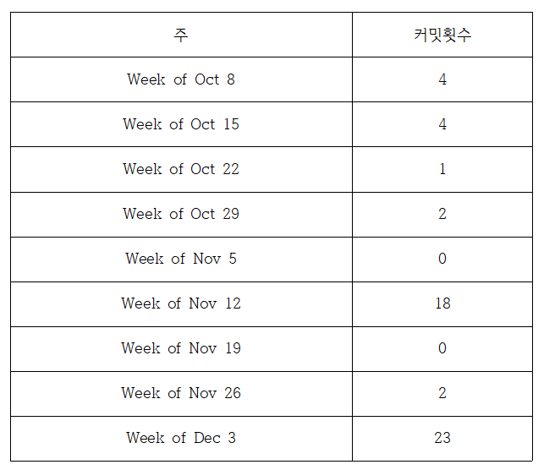
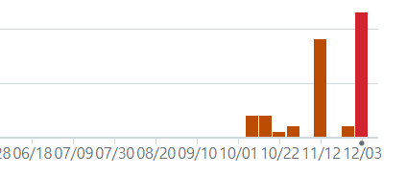
Github 커밋 통계

